Slide 1
直接烧录
1. 启动Arduino IDE
2. 将代码烧录在arduino中
远程烧录
登陆到远程主机后输入：avrdude -v -p atmega328p -c arduino -P /dev/ttyUSB0 -b 57600 -D -U flash:w:speedservonew.ino.with_bootloader.eightanaloginputs.hex
其中/dev/ttyUSB0为arduino设备号，
speedservonew.ino.with_bootloader.eightanaloginputs.hex为Arduino ide导出的hex文件名
导出方法为项目->导出已编译的二进制文件->显示项目文件夹

Slide 2
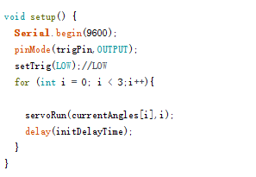
代码解析
Arduino设置
setTrig为开关设置的函数
For循环进行三个方向舵机的复位

Slide 3
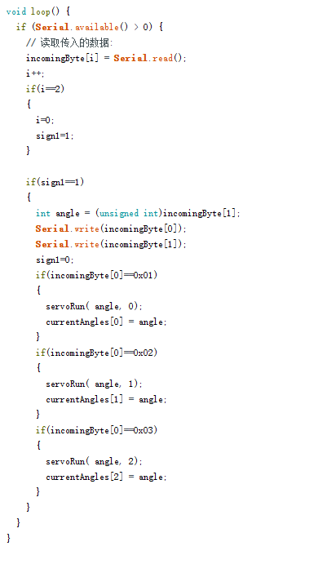
代码解析
主循环体
读入两个一组的数据
0x01为yaw(脖子)
0x02为pitch(俯仰)
0x03为roll(脸蛋)
当收到nuc发来的数据时进行解析
（这里未加校验，在红色小宝已经修正）

Slide 4
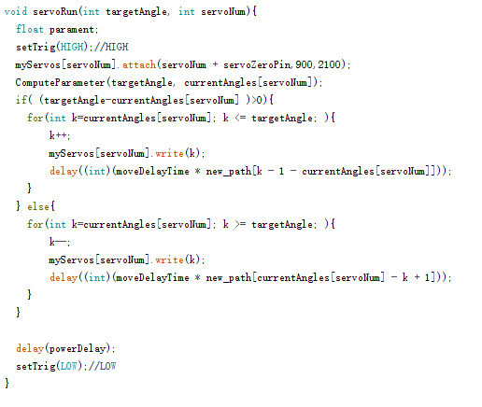
代码解析
舵机转动程序
attach连接舵机pwm波控制引脚
ComputeParameter进行等待时间
的规划
后面进行转动指令的发送
发送完成后关掉电源

Slide 5
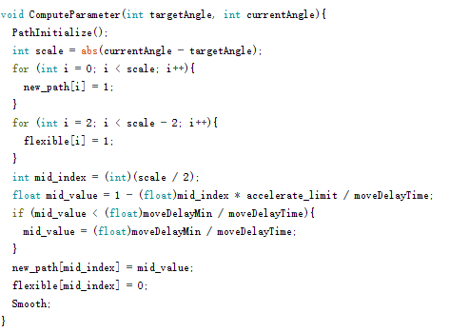
代码解析
舵机路径规划
设置初始值
Flexible为轨迹中的可移动点(非
固定点）
New_path为等待时间值
Mid_index为中间位置
Mid_value为中间位置的等待时间
进行加速度约束
Smooth进行平滑处理

Slide 6
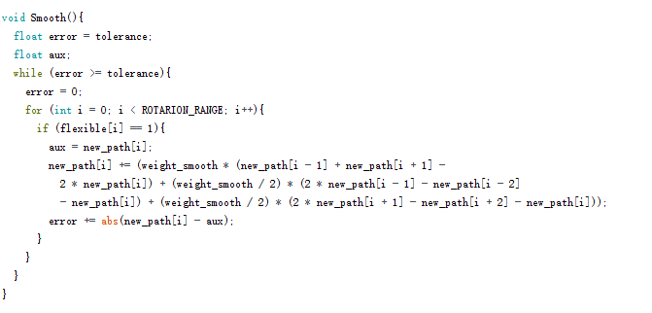

代码解析
平滑算法，进行迭代
直到变化量小于容忍值
停止迭代
公式为
$$p_{i}=p_{i}+$$
$$w×\left(p_{i−1}+p_{i+1}−2×p_{i}\right)+$$
$\frac{w}{2}×(2×p_{i−1}−p_{i−2}−$ $p_{i})+$
$$\frac{w}{2}×\left(2×p_{i+1}−p_{i+2}− p_{i}\right)$$

